Slide 1
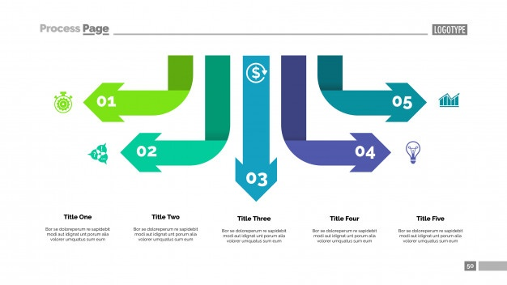
RECURSO DE APRENDIZAJE, GAMA MEDIA, INFOGRAFÍA ESTÁTICA
DI_CF3_2.1_logísticaProducción
https://www.freepik.com/free-vector/five-arrow-infographic-diagram-template_1430538.htm#page=1&query=infograf%C3%ADa%205&position=4&from_view=search

Slide 2
Indicaciones para la producción
Logística de productos no maderables del bosque
Logística de producción
Se solicita a producción realizar una infografía estática con la información que aparece en esta diapositiva, se anexa el enlace a la imagen, la cual es de referencia, se autoriza a producción a realizar los cambios que considere pertinentes para el logro del objetivo pedagógico de este recurso de aprendizaje.
Logística de producción
Movilización de personas y materiales a los montes y bosques para la realización de operaciones forestales (silvicultura y manejo).
Transportar finalmente los productos de transformación.
Conducir la cosecha de la madera.
Finalizar la entrega y proceder al almacenamiento en los patios de madera de la industria.
Realizar el transporte de los PFNM.
https://www.freepik.com/free-vector/five-arrow-infographic-diagram-template_1430538.htm#page=1&query=infograf%C3%ADa%205&position=4&from_view=search

